Slide 1
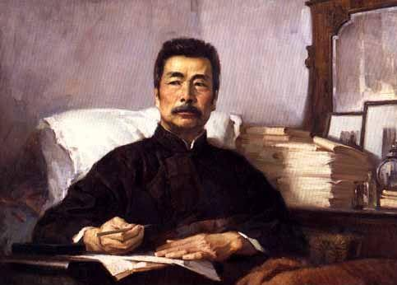
我的伯父鲁迅先生

Slide 2

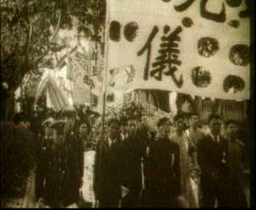
PPT模板下载：www.1ppt.com/moban/ 行业PPT模板：www.1ppt.com/hangye/
节日PPT模板：www.1ppt.com/jieri/ PPT素材下载：www.1ppt.com/sucai/
PPT背景图片：www.1ppt.com/beijing/ PPT图表下载：www.1ppt.com/tubiao/
优秀PPT下载：www.1ppt.com/xiazai/ PPT教程： www.1ppt.com/powerpoint/
Word教程： www.1ppt.com/word/ Excel教程：www.1ppt.com/excel/
资料下载：www.1ppt.com/ziliao/ PPT课件下载：www.1ppt.com/kejian/
范文下载：www.1ppt.com/fanwen/ 试卷下载：www.1ppt.com/shiti/
教案下载：www.1ppt.com/jiaoan/

Slide 3

1.作者回忆了鲁迅先生的那几件事？试着用小标题概括每件事。
2.画出你认为含义深刻的句子，体会体会，读不懂时与同桌讨论。

Slide 4


追悼会上
谈论《水浒传》
笑谈“碰壁”
燃放鞭炮
救助车夫
女佣的回忆

Slide 5
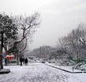
我呆呆地望着来来往往吊唁的人，想到我就要永远见不到伯父的面了，听不到他的声音了，也得不到他的爱抚了，泪珠就一滴一滴地掉下来。

Slide 6
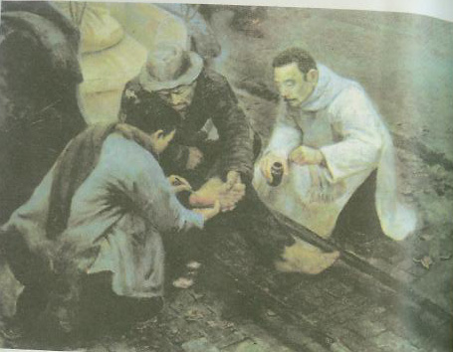
爸爸跑到伯父家里,不一会儿,就跟伯父拿了药和纱布
出来.他们把那个拉车的扶上车子,一个蹲着,一个半跪着，
爸爸拿蹑子给那个拉车的夹出碎玻璃片，伯父拿硼酸水
给他洗干净。他们又给他敷上药，扎好绷带。
爸爸跑到伯父家里，不一会儿，就跟伯父拿了药和纱布出来。他们把那个拉车的扶上车子，一个蹲着，一个半跪着，爸爸拿镊子给那个拉车的夹出碎玻璃片，伯父拿来硼酸水给他洗干净。他们又给他敷上药，扎好绷带。

Slide 7
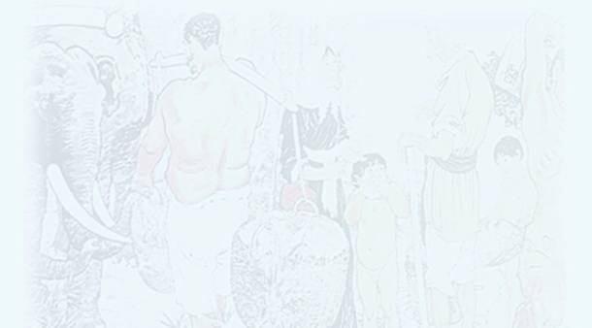
爸爸跑到伯父家里，不一会儿，就跟伯父拿了药和纱布出来。他们把那个拉车的扶上车子，一个蹲着，一个半跪着，爸爸拿镊子给那个拉车的夹出碎玻璃片，伯父拿来硼酸水给他洗干净。他们又给他敷上药，扎好绷带。
半跪着
夹
洗
敷
扎

Slide 8
天黑了，路灯发出微弱的光芒。我站在伯父家门口看着他们，突然感到深深的寒意，摸摸自己的鼻尖，冷得像冰，脚和手也有些麻木了。
一天黄昏，北风呼呼地怒号着，天色十分阴暗。

Slide 9
清清楚楚
这时候，我清清楚楚地看见，而且现在也清清楚楚地记得，他的脸上不再有那种慈祥的愉快的表情了，变得那么严肃。他没有回答我，只把他枯瘦的手按在我的头上，半天没动，最后深深地叹了一口气。
清清楚楚
严肃
叹了一口气

Slide 10
鲁迅先生由车夫想到了广大的受苦受难劳动人民，他们什么时候才能过上幸福的日子。从他严肃的表情看出他对劳动人民深厚的感情。

Slide 11
她说：“周先生自己病得那么厉害，还三更半夜地写文章。有时候我听着他一阵阵接连不断地咳嗽，真替他难受。他对自己的病一点儿也不在乎，倒常常劝我多休息，不叫我干重活儿。”

Slide 12

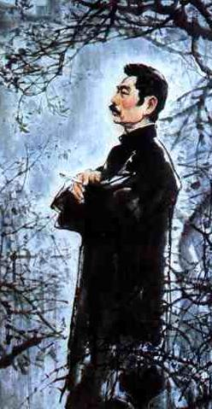
的确，伯父就是这样的一个人，他为自己想得少，为别人想得多。

Slide 13

四周围
黑洞洞
“你想，四周围黑洞洞的，还不容易碰壁吗？”
碰壁

Slide 14

小资料：
当时的社会非常黑暗，劳动人民过着饥寒交迫暗无天日的悲惨生活，鲁迅先生写了许多文章，抨击国民党反动派的黑暗统治，揭露旧社会的罪恶，号召人民奋起抗争，引起反动派的极度恐慌，他们千方百计地查禁鲁迅的作品，不允许发表，而且对他本人进行了残酷的迫害。

Slide 15
“四周黑洞洞的”指的是旧社会的黑暗。
“碰壁”指做事不顺当。因为这里指的是与反动势力作斗争时受到的挫折与迫害这句话的意思鲁迅用幽默的语言讽刺了当时的黑暗。
“四周黑洞洞的，还不容易碰壁吗？ 意思是指在暗无天日的旧社会，革命者处处受压迫，人民革命斗争处处遭到镇压。

Slide 16
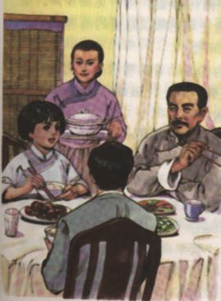
“哈哈，还是我的记性好。”

Slide 17
这样说既不伤害人的自尊心，又达到了教育的目的。因此，“我”读什么书都不再马马虎虎了。反映了鲁迅先生关心、爱护青少年的品质。

Slide 18

一个秃顶的老人刚走进来站了一下，忽然埋下头低声哭了。另一个十三四岁的女孩子已经走出了灵堂，却还把头伸进帷幔里面来，红着眼圈哀求道：“让我再看一下吧，这是最后的一次了。”
灵堂里灯光不够亮。一群小学生恭敬地排成前后两列，一齐抬起头，痴痴地望着那张放大的照片。忽然一个年纪较大的孩子埋下头鞠躬了。其余的人马上低下头来。有的在第三次鞠躬以后，还留恋地把他们的头频频点着。孩子们的心是最真挚的。他们知道如今失掉一个爱护他们的友人了。“救救孩子，”我的耳边还仿佛响着那个老人的声音。我所认识的一个杂志社的工友意外地来了。他红着脸在灵堂的一角站了片刻，孩子似地恭恭敬敬行了三个礼，然后悄悄地走开了。
……
我的耳朵是不会误听的，像这样的哭声我每天至少要听到几次。我的眼泪也常常被它引了出来。
选自 巴金《永远不能忘记的事》

Slide 19

我的伯父鲁迅先生
谈《水浒传》
关心子女
为别人想得多
为自己想得少
爱憎分明
谈“碰壁”
敢于斗争
爱戴
救助车夫
（果）
关心穷苦人
（因）
女佣回忆

Slide 20
有的人
有的人活着，他已经死了；
有的人死了，但他还活着。
有的人，骑在人民头上：“啊，我多伟大！”
有的人，俯下身子给人民作牛马。
有的人，他活着别人就不能活；
有的人，他活着为了多数人更好地活。
骑在人民头上的，人民把他摔倒；
给人民作牛马的，人民永远记住他！
著名诗人臧克家对鲁迅先生的评价 ：

Slide 21
